Slide 1


Slide 2
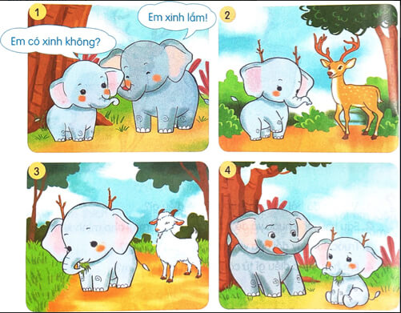
1. Quan sát tranh, nói tên các nhân vật và sự việc được thể hiện trong tranh.

Slide 3
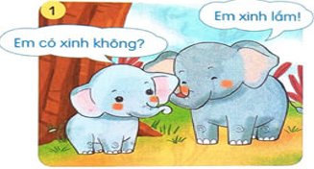

1. Quan sát tranh, nói tên các nhân vật và sự việc được thể hiện trong tranh.
Tranh 1 có những nhân vật nào?
Sự việc gì diễn ra trong bức tranh?

Slide 4
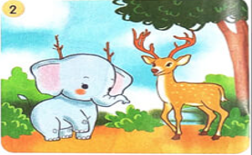
1. Quan sát tranh, nói tên các nhân vật và sự việc được thể hiện trong tranh.
Tranh 2 có những nhân vật nào?
Sự việc gì diễn ra trong bức tranh?

Slide 5
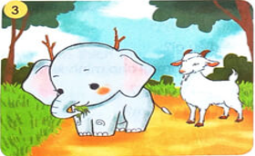
1. Quan sát tranh, nói tên các nhân vật và sự việc được thể hiện trong tranh.
Tranh 3 có những nhân vật nào?
Sự việc gì diễn ra trong bức tranh?

Slide 6
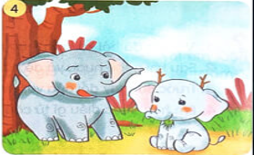
1. Quan sát tranh, nói tên các nhân vật và sự việc được thể hiện trong tranh.
Tranh 4 có những nhân vật nào?
Sự việc gì diễn ra trong bức tranh?

Slide 7
1. Quan sát tranh, nói tên các nhân vật và sự việc được thể hiện trong tranh.
Tranh 1:
Nhân vật: Voi anh và voi em
Sự việc: Voi em hỏi voi anh: “Em có xinh không?”

Slide 8
1. Quan sát tranh, nói tên các nhân vật và sự việc được thể hiện trong tranh.
Tranh 2:
Nhân vật: Voi em và hươu
Sự việc: sau khi nói chuyện với hươu, voi em nhặt cành cây khô gắn lên đầu để có sừng giống hươu.

Slide 9
1. Quan sát tranh, nói tên các nhân vật và sự việc được thể hiện trong tranh.
Tranh 3:
Nhân vật: Voi em và dê
Sự việc: sau khi nói chuyện với dê, voi em nhổ một khóm cỏ dại bên đường gắn vào cằm để có râu giống dê.

Slide 10
1. Quan sát tranh, nói tên các nhân vật và sự việc được thể hiện trong tranh.
Tranh 4:
Nhân vật: Voi em và voi anh
Sự việc: voi em (với sừng và râu giả) đang nói chuyện với voi anh ở nhà, voi anh rất ngỡ ngàng trước việc voi em có sừng và râu.

Slide 11

2. Chọn kể 1 – 2 đoạn của câu chuyện theo tranh.
- Nhớ lại nội dung câu chuyện
- Dựa vào nội dung sự việc nêu ở mỗi tranh
- Chọn 1 – 2 tranh để kể lại đoạn đó

Slide 12
3. Kể cho người than về nhân vật voi em trong
câu chuyện

Slide 13

CỦNG CỐ
BÀI HỌC

